Slide 1

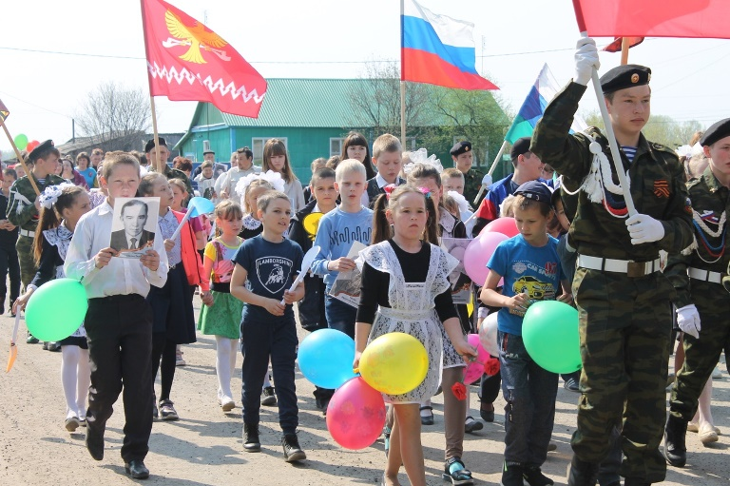
В честь празднования 74-ой годовщины Победы нашего народа в Великой Отечественной войне 9 мая 2018 года наше село присоединилось к городам и селам, которые участвуют во всероссийской акции «Бессмертный полк», посвященной Дню Победы. Жители и гости нашего села, сегодня, 9 мая 2019 года прошли парадом по центральным улицам с портретами фронтовиков.
Организаторы акции педагогический и ученический коллектив Коточиговской школы

Slide 2
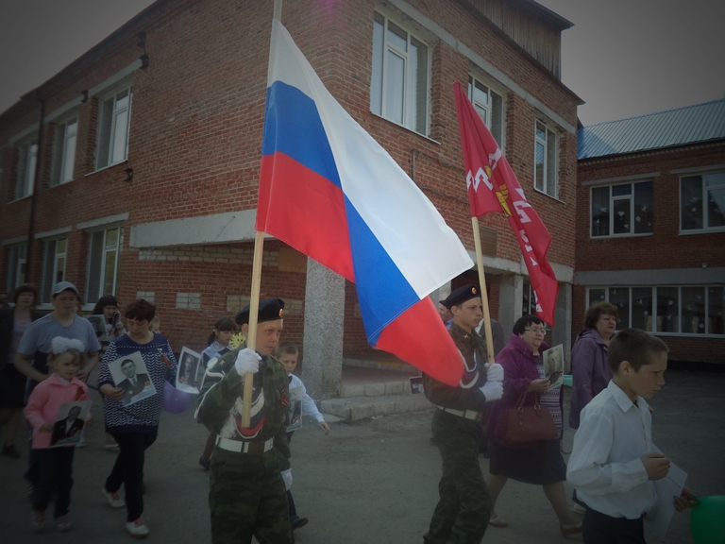
В каждой семье есть свои Герои. Это наши отцы, дедушки и бабушки – все, кто победил фашизм в Великой Отечественной войне. Кто-то прошел всю войну, кто-то погиб в ее первые дни, у кого-то наград больше, у кого-то меньше. Но память о годах, опаленных войной, хранится в каждой семье, в рассказах родных и близких, в хранящихся в доме письмах с фронта, на военных фотографиях.

Slide 3
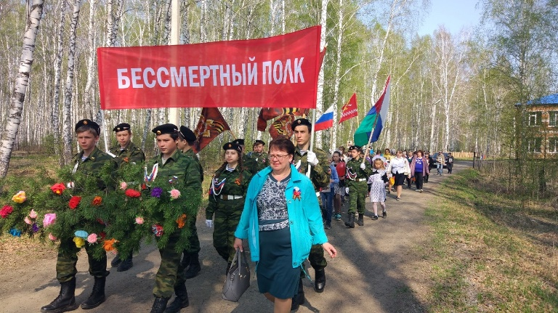
Бессмертный полк опять в строю
Участвует в торжественном параде
Портреты победителей несут
Бессмертие представлено к награде

Slide 4
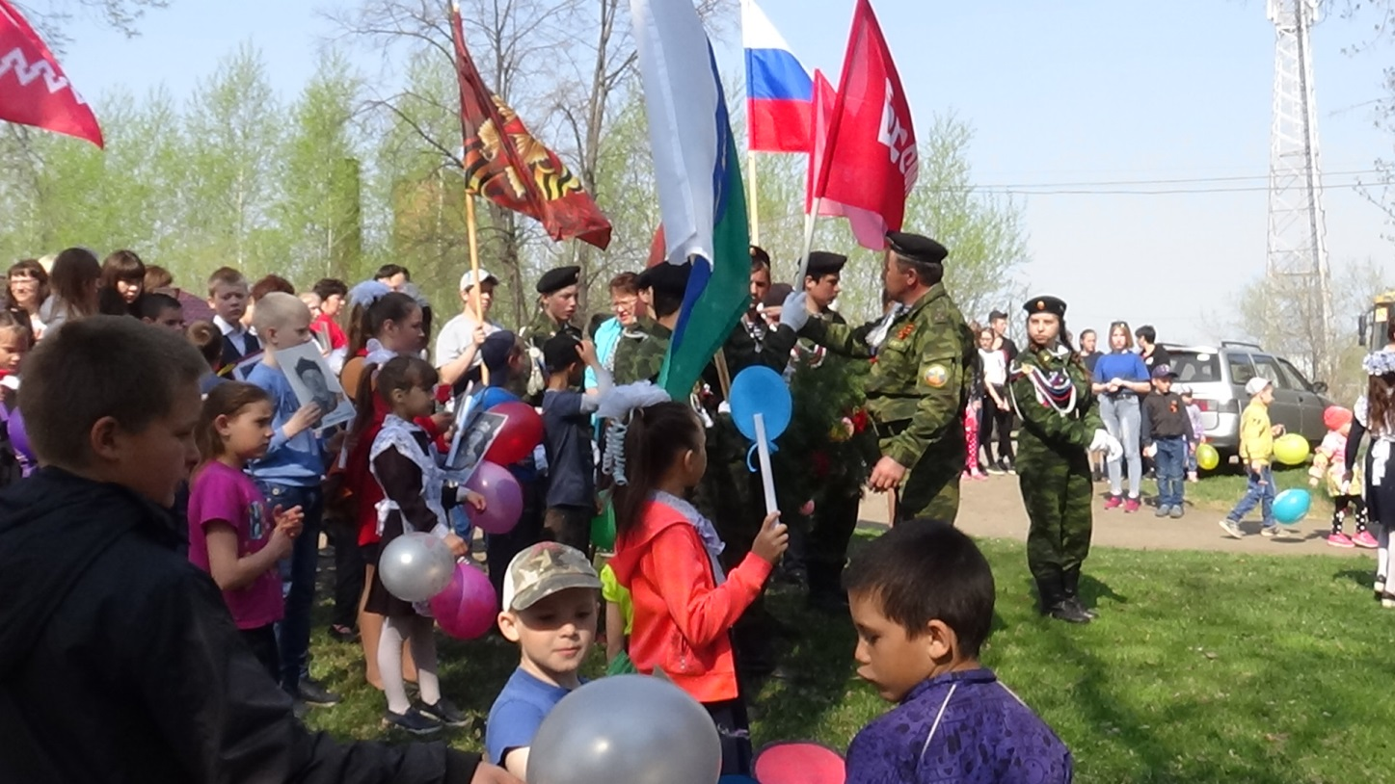
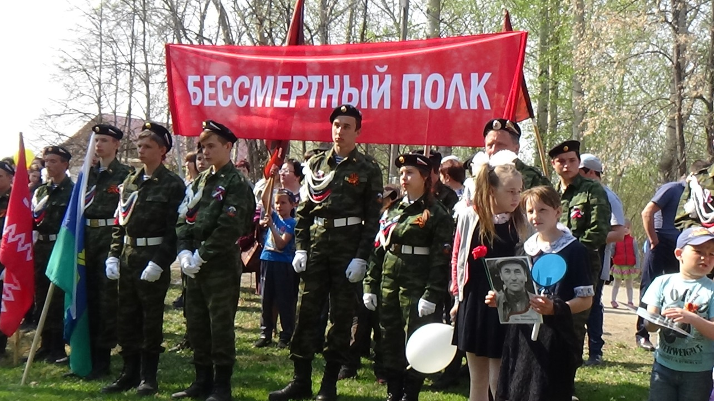
В весенний день мы празднуем победу,
Бессмертный полк по площади идет.
«Спасибо деду за победу!» -
Скандирует народ
из года в год.

Slide 5
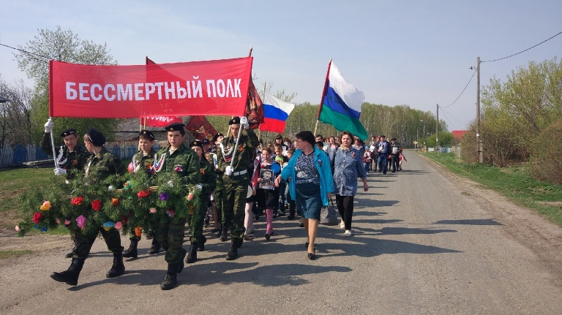
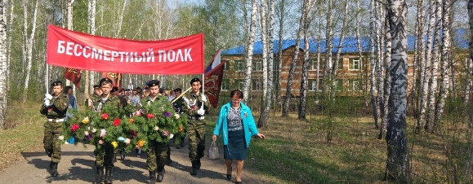

Slide 6
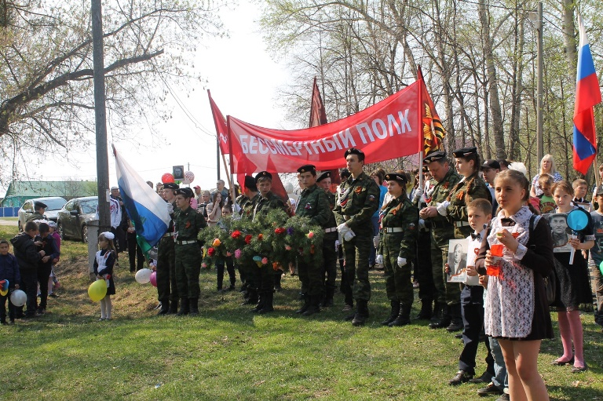
Бессмертный полк теперь
Шеренгами в потомках.
И каждый в мире верь:
Не будет мир в обломках.

Slide 7
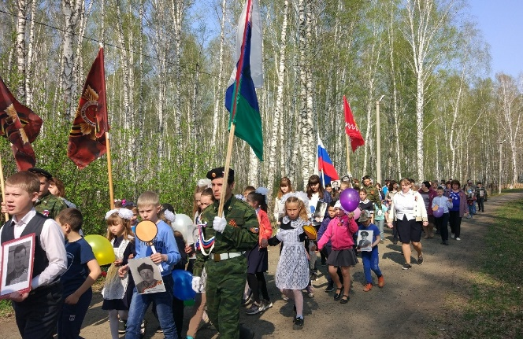
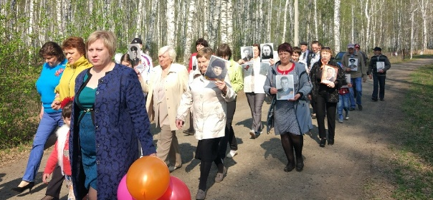
"Бессмертный полк" на кумачовой ткани,
Георгиевская лента – на груди.
Шагают вместе внук и прадед,
Воспоминания былой войны.

Slide 8
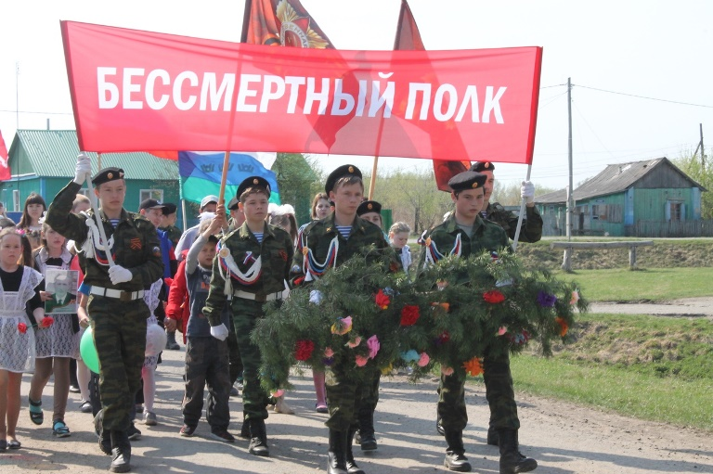
Бессмертный полк" на кумачовой ткани,
Георгиевская лента – на груди.
Шагают вместе внук и прадед,
Воспоминания былой войны.

Slide 9
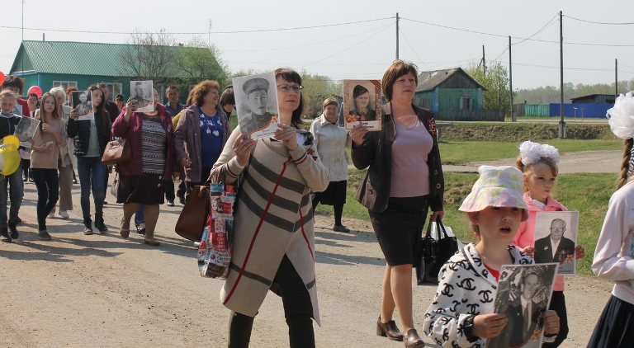
Мелькают лица и портреты.
Смотрите, люди! Стал в наш строй
Солдат, однополчанин деда,
Дед в памяти его живой!

Slide 10
Этот полк не разбить, бесполезно,
Победить этот полк нельзя,
Крепче он, чем бетон и железо,
Даже крепче, чем сталь и броня.
Я смотрю на портреты героев,
Это те, кто победу принёс.
Что ты чувствовал перед боем?
Как ты всё это, дед, перенёс?
Как жена твоя, моя бабка,
В оккупации, трое детей?
Знаю точно, им было несладко,
И у них не прошло без потерь.
Мать повесили, дочку угнали,
Загоняли в вагоны как скот,
Но боролись и выживали,
Бился насмерть советский народ.
Полк бессмертный больше всех армий,
Он вобрал в себя все рода войск,
Взяли первыми в полк утром ранним
Погранвзвод, что сражался за мост.
Брали тех, кто горел в самолётах,
Кто бросался с гранатой под танк,
Медсестёр, моряков и пехоту,
Из-под Курска, и кто брал рейхстаг.
Партизан и блокадников брали,
Кто победу в тылу ковал,
С орденами и кто без медали,
Жизнь за Родину отдавал.
Подвиг вашего поколения
Мы не можем ни с чем сравнить,
Не поставили вас на колени,
Невозможно народ победить.
Время сбора полка – день Победы.
Все с портретами гордо стоят.
Молодыми глазами деды
С фотографий старых глядят.
Дети, внуки и правнуки ваши
Вместе с вами в колоннах идут.
Полк бессмертный за Родину павший,
На руках их потомки несут.
Не измерить признательность нашу
И не взвесить её на весах.
В день Победы полк снова на марше,
Слёзы гордости в наших глазах.
Я смотрю на портреты героев,
Это те, кто за нас умирал,
Будьте памяти деда достойны,
Твоим правнукам я завещал.
Педагог – организатор: Кайдунова Светлана Николаевна

